Slide 1
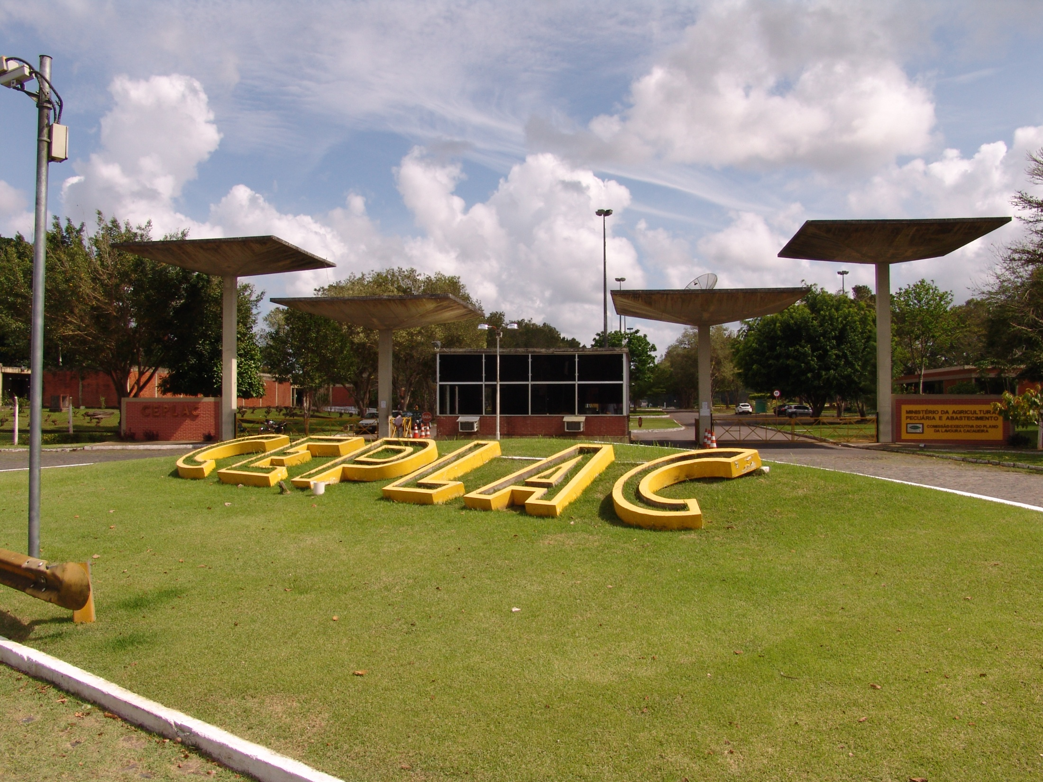
Sistema Nacional de Pesquisa Agropecuária
23.08.17
MISSÃO
Promover o desenvolvimento rural sustentável das regiões produtoras de cacau do Brasil
VISÃO DE FUTURO
Ser reconhecida, até 2022, pela excelência no desenvolvimento de modelos competitivos e sustentáveis de produção para a agricultura tropical perene nas regiões cacaueiras.

Slide 2

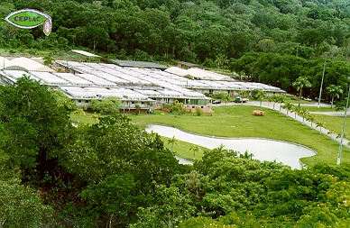
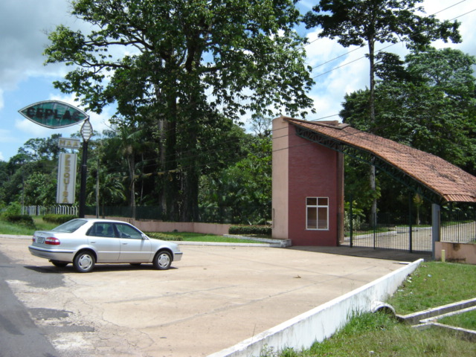
Marco Legal
Criação da CEPLAC- 1957 (Decreto 40.987 de 20.02.1957)
Centro de Pesquisas – 1962
Departamento de Extensão Rural - 1964
Departamento de Educação - 1965 (EMARC-Uruçuca/BA
“ Modelo integrado que reúne a pesquisa, extensão rural, transferência e difusão de tecnologia, educação produtiva e ambiental, associativismo e cooperativismo, crédito rural e defesa vegetal, exemplo ímpar na agricultura brasileira “
Centro de Pesquisa do Cacau
Bahia

Slide 3

Áreas de Atuação
54 pesquisadores
52,4 % PhD
42,8 % MsC
17 Estações Experimentais
94 escritórios de Ater
60.000 produtores rurais
706.939 ha (2016)
223 municípios
22 Territórios Rurais
03 milhões de pessoas
Floresta Amazônica
AMAZONAS
PARÁ
RONDÔNIA
MATO
BAHIA
Mata Atlântica
GROSSO
ESPÍRITO
SANTO
A diversidade de espécies e o grau de endemismo são 02 marcantes características
Década de 90 - 548 espécies de plantas lenhosas em 01 hectare da fazenda Capitão, município de Uruçuca-BA, sendo essa área considerada a de maior biodiversidade do planeta.
Em 2000 - a relevância foi destacada pela UNESCO que a considerou como “Sítio do Patrimônio Mundial Natural”

Slide 4
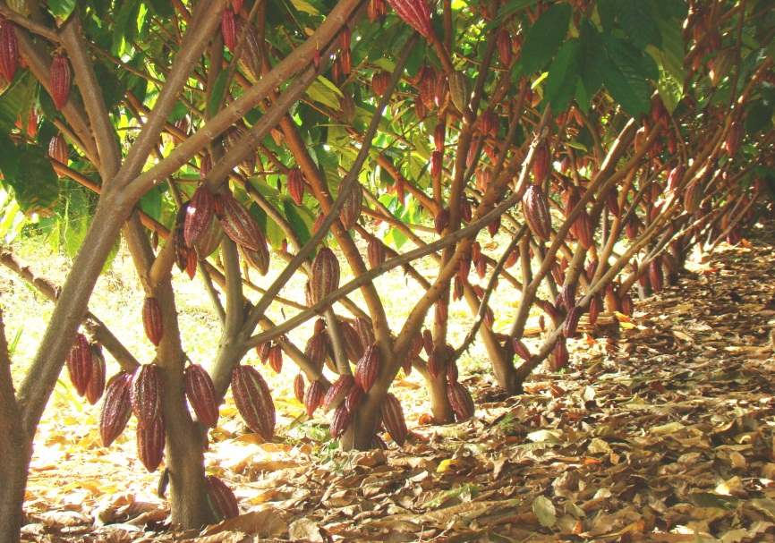
Novas Fronteiras
Atua em áreas não tradicionais/Cultivo Intensivo/Polígono MATOPIBA
  Em tramitação na Câmara dos Deputados, o Projeto de lei Complementar (PLP) 279/16 que autoriza a criação de Agência de Desenvolvimento do Matopiba
  337 municípios
  5,9 milhões de pessoas
  35 milhões de áreas disponíveis para atividades produtivas
  Coexistência da agricultura empresarial, agricultura familiar, quilombolas,indígenas e áreas de preservação
4 ANOS E 4 MESES

Slide 5
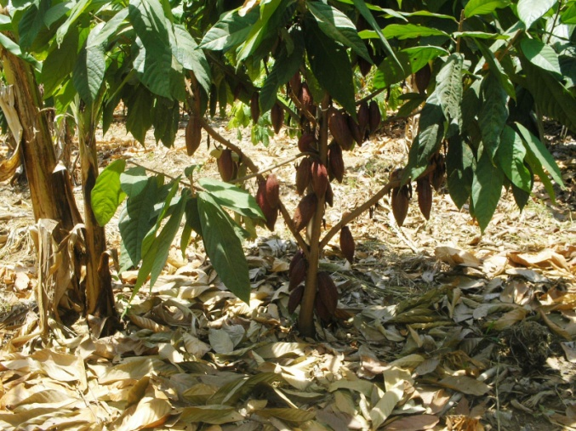
Áreas não tradicionais/Polígono MATOPIBA
Bom Jesus da Lapa (BA)

Slide 6
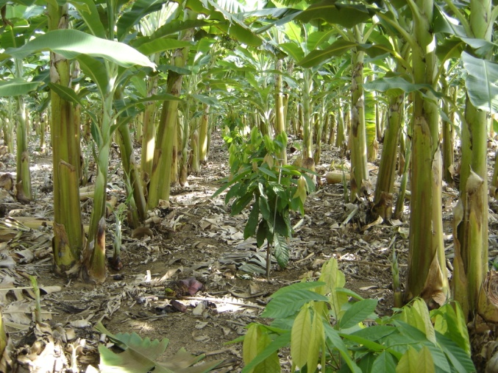
Áreas não tradicionais/ Sergipe

Slide 7
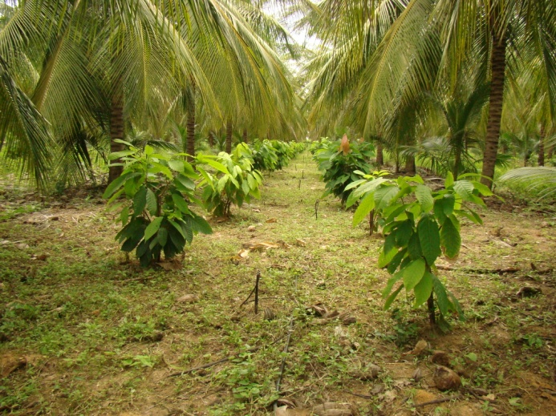
Áreas não tradicionais/ Pernambuco

Slide 8
A CEPLAC não é só Cacau
Expertise em agricultura tropical perene que inclui o cacau, seringueira, dendê, pupunha, juçara, açaí, coco, graviola, acerola, e outras oleaginosas, em sistemas agroflorestais
Produtos | Projetos de Pesquisa
Cacau | 76
Seringueira | 09
Bovinocultura | 03
Dendê e outras Oleaginosas | 02
Pupunha, Juçara, Açaí e Coco | 02
Café | 02
Mandioca | 01
Apicultura | 02
Defesa Agropecuária | 04
Total | 101

Slide 9
A Pesquisa
Portfólio de Projetos | Nº
Melhoramento Genético | 31
Biotecnologia/Fitopatologia | 06
Fisiologia da Produção e Manejo | 22
Fortalecimento Econômico e Social das Comunidades | 06
Manejo, Conservação e Fertilidade do Solo | 06
Agroindustrialização e Engenharia Agrícola | 03
Manejo Integrado de Pragas | 13
Recursos Ambientais | 05
Sistema de produção de Leite | 01
Avaliação e Manejo de Pastagens | 02
Manejo de Pequenos Animais | 02
Manejo Integrado da Vassoura-de Bruxa e outras Doenças | 04
TOTAL | 101
Ref.: agosto/2017

Slide 10
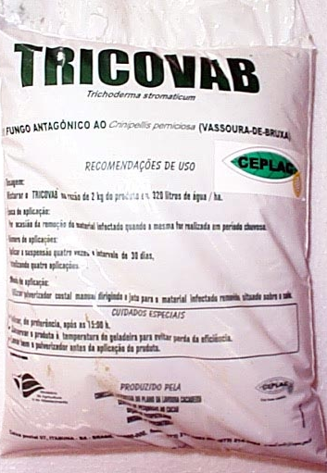
A Pesquisa
Laboratórios = 20
Laboratório de Bio - Controle
Desenvolveu o TRICOVAB, fungicida biológico que tem como princípio ativo o fungo Trichoderma stromaticum, de alta eficiência no controle da vassoura-de-bruxa do cacaueiro.
Biofungicida para o controle da vassoura-de- bruxa, reduz em até 99% a produção de basidiocarpos em vassouras sobre a serrapilheira, e em 56,7% nas vassouras da copa do cacaueiro.
Micoteca com mais de 300 isolados coletados no sul da Bahia

Slide 11
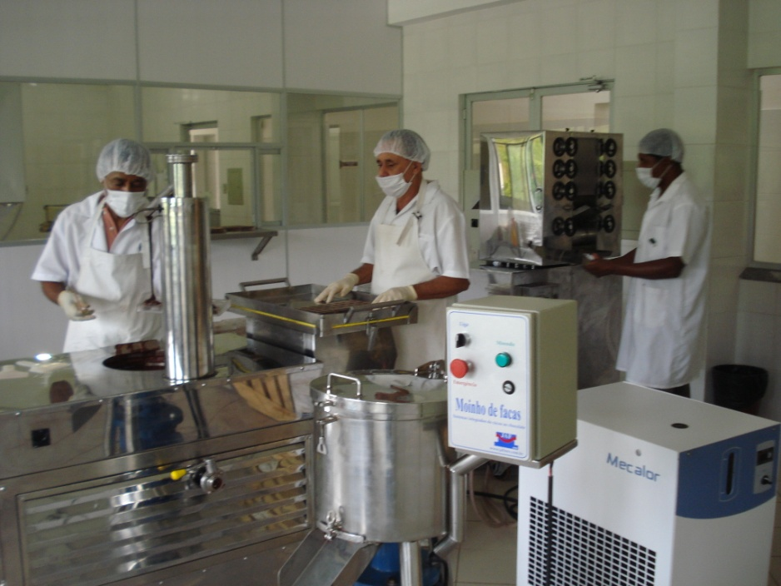
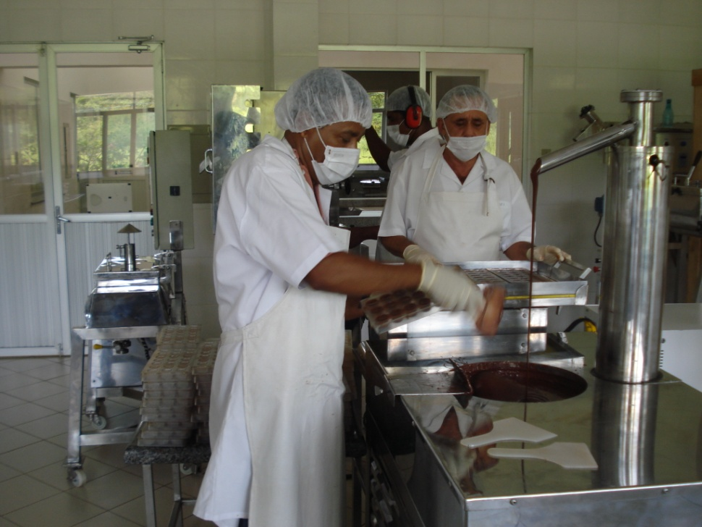
A Pesquisa
  Centro de Desenvolvimento e Capacitação Tecnológica Agroindustrial
Atua na verticalização da produção e agroindustrialização de produtos.
  Na Bahia existem cerca de 40 marcas de chocolate
Modernas técnicas de pós-colheita, fermentação e secagem
Formulações de chocolate, com elevada percentagem de massa de cacau
  Incubação de Empresas
  Estágios e treinamentos de estudantes
  Visitantes brasileiros e estrangeiros
  Capacitação de associações, cooperativas e agricultores

Slide 12
Guardiã de Bancos de Germoplasma
Recursos Genéticos de Cacau no Mundo | Acessos | Total
Brasil (ERJOH) - Marituba-PA | 2.220
Brasil (ESARM) - Ilhéus-BA | 1.302
Brasil (ESEOP) - Ouro Preto do Oeste-RO | 841
Brasil (ESPAM) - Medicilândia-PA | 284 | 4.647 (70 ha)
Trinidad - ICGT | 2.400
Equador (INIAP) | 2332
Malásia | 2.263
Costa do Marfim | 1.605
Ghana | 1.366
Costa Rica (CATIE) | 1.146
Nigéria | 1.100
Venezuela | 872
Indonésia | 714
Colômbia (CORPOICA) | 300

Slide 13
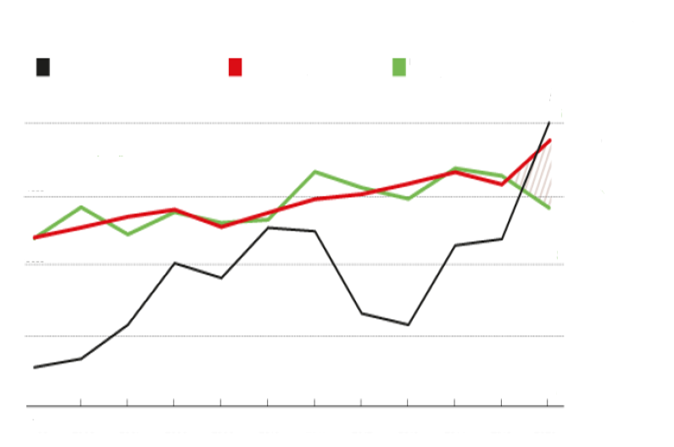












Perspectiva de crescimento da demanda e aumento de preços
Preço da tonelada de cacau
Demanda de cacau
Produção de cacau
60% é quanto aumentará o preço até 2020
5000
Milhões de toneladas
4000
01 milhão de toneladas será o défict
3000
2000
Dólares
1000

Slide 14
Cenário da cacauicultura mundial /Oportunidades
O aumento do consumo no Japão (alta renda)
Altas taxas de crescimento do PIB na China, com perspectivas de aumento no consumo de produtos ocidentais, entre eles o chocolate.
O crescimento da população mundial e o surgimento de novos mercados com o crescimento de economias emergentes, a exemplo do Brasil, Rússia, Índia e China-BRIC, que nos últimos 10 anos incrementaram o consumo de chocolate e de cacau
A crescente demanda mundial de chocolates e a exigência do mercado por chocolates considerados dark (maior teor de cacau, em torno de 70%)
Crescimento do consumo de chocolate no mercado interno. O Brasil saiu de 400 gramas/pessoa para em média 2,93 Kg/pessoa

Slide 15
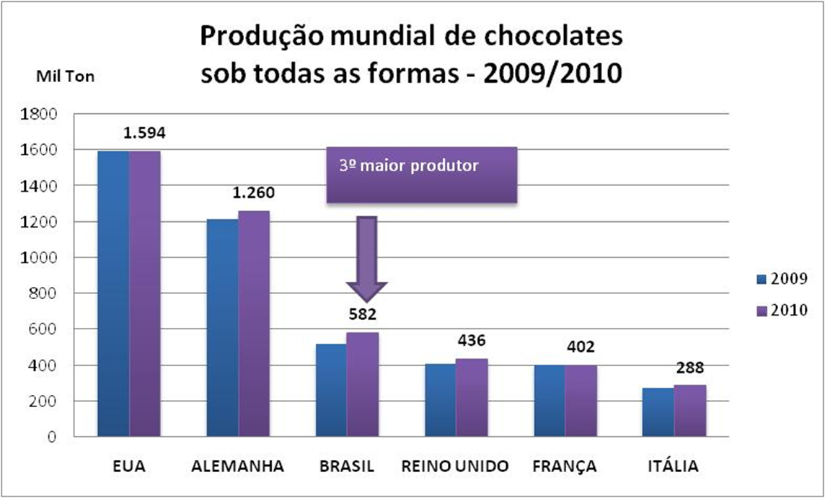
Maiores Produtores de Chocolate no Mundo
Em 2011, a indústria brasileira do setor teve um faturamento real de US$ 12,6 bilhões o que garantiu pouco mais de 50% do faturamento em toda a América Latina, que foi de US$ 24,9 bilhões. O volume produzido no país em 2011 indicou uma alta de 6% em relação ao ano anterior.
Fonte: CAOBISCO – Elaboração: ABICAB
File: C:\chocolates\Dados estratégicos 2012. 2013\Produção mundial de chocolate sob todas as formas

Slide 16
Produção Mundial de Cacau (2015/2016)
Países | Produção ( t x 1.000 ) | Participação (%)
Costa do Marfim * | 1.581 | 39,5
Ghana * | 778 | 19,4
Indonésia * | 320 | 8,0
Equador * | 232 | 5,8
Brasil ** | 214 | 5,3
Camarões * | 211 | 5,2
Nigéria * | 200 | 5,0
Perú | 95 | 2,3
República Dominicana | 72 | 1,8
Colômbia | 53 | 1,3
Outros * | 209 | 5,2
Total | 3.965 | xxx
* Fonte: ICCO. QBCS, Vol. XLIII Nº 1
** IBGE/SIDRA 2017

Slide 17
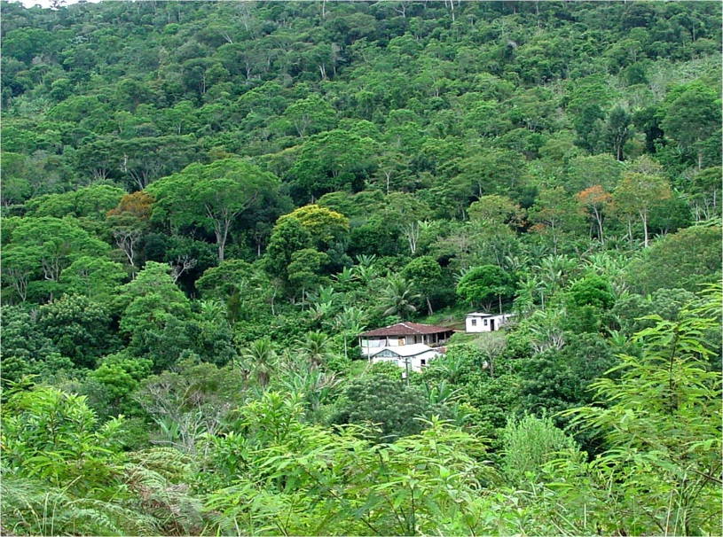
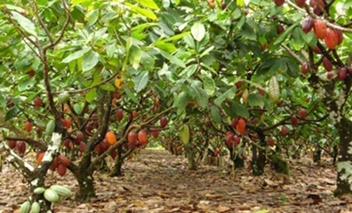
Cenário da cacauicultura brasileira /Oportunidades
Aumento de produção em curto prazo
(Poder-se-á triplicar a produção )
Disponibilidade de modernas tecnologias de produção, especialmente a utilização de clones produtivos e tolerantes a doenças.
Ano | Produção (toneladas) | Área (hectares) | Produt (kg/ha)
2003 (a) | 170.004 | 590.945 | 287
2015 (b) | 272.980 | 676.902 | 403
b/a (%) | 60,05 | 14,5 | 40,04
Fonte: IBGE/SIDRA

Slide 18
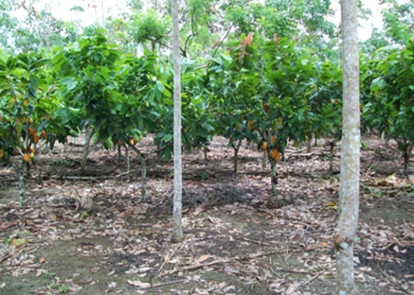

Implantação de sistemas agroflorestais (seringueira/coco/açaí/madeira) oferecendo alternativas de produção e evitando o desmatamento na Amazônia e Floresta Atlântica.
Disponibilidade de áreas para expansão na Amazônia e Espírito Santo, especialmente em solos degradados.

Slide 19

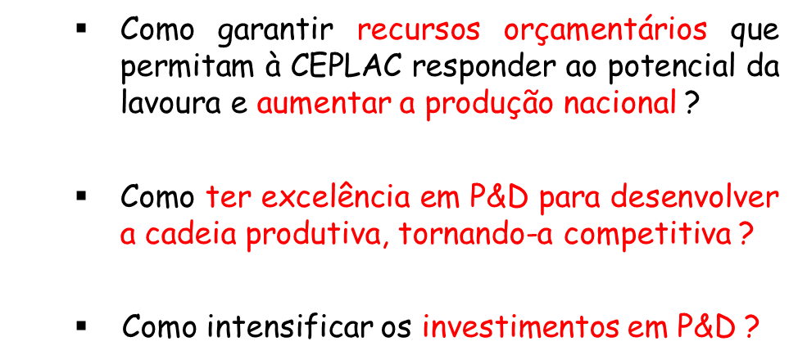
O que fazer
  Como requalificar a CEPLAC para responder ao potencial da lavoura e as tendências da cacauicultura mundial?

Slide 20
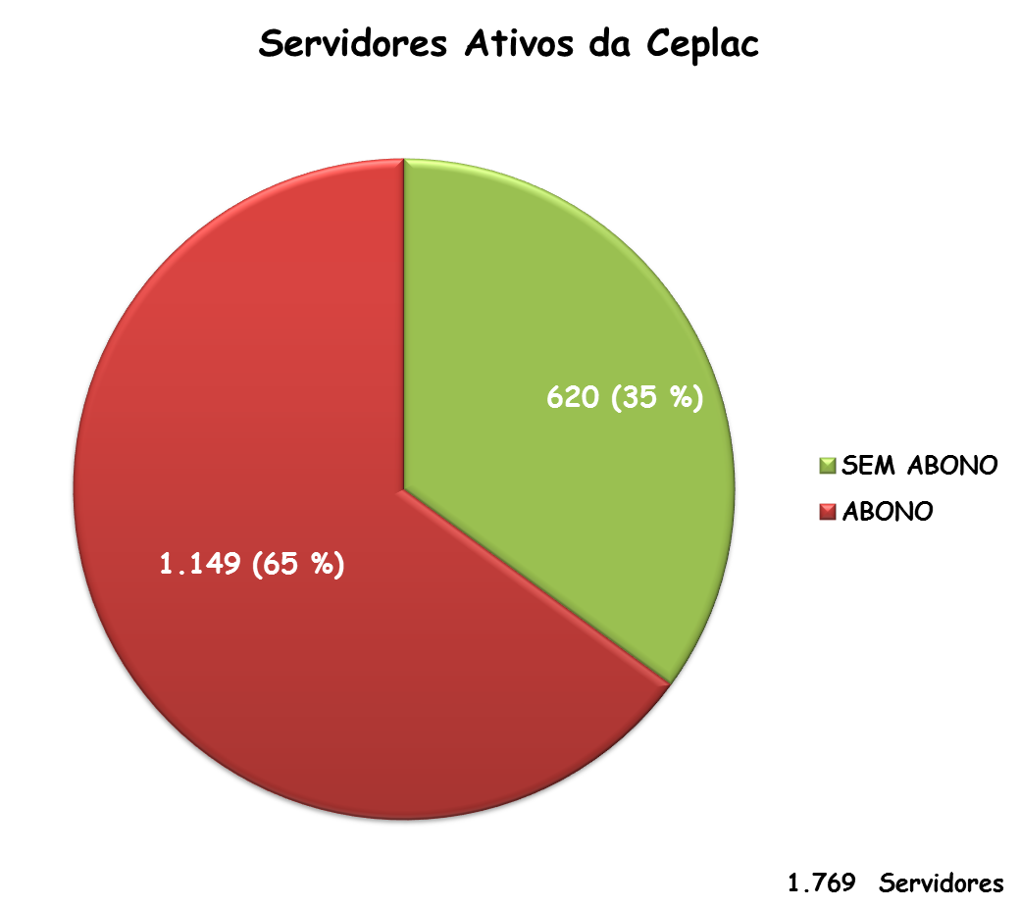


O que fazer

Slide 21
Fontes | 2011
 | LOA | Disponibilizado | Empenhado
100 | 28.326.918 | 23.458.587 | 23.388.135
150 | 773.082 | 701.592 | 701.057
181 | 3.680.000 | 400.902 | 376.842
Total | 32.780.000 | 24.561.081 | 24.466.034
 | 2014
100 | 21.752.545,00 | 19.332.556,74 | 19.236.336,22
150 | 1.019.930,00 | 859.363,22 | 849.682,77
181 | 2.464.959,00 | 104.142,41 | 100.970,56
Total | 25.237.434,00 | 20.296.062,37 | 20.186.989,55
 | 2015
100 | 24.407.249 | 18.059.857 | 17.929.017
150 | 830.184 | 11.467 | 11.467
181 | 2.421.075 | 768.996 | 735.268
Total | 27.658.508 | 18.840.320 | 18.675.753
 | 2016
100 | 16.356.673 | 16.297.918 | 16.128.930
150 | 883.671 | 488.924 | 488.924
181 | 700.000 | 351.470 | 351.353
163 | xxx | 286.440 | 286.077
Total | 17.940.344 | 17.424.752 | 17.255.287
17.105.000

Slide 22
Investimento em P&D Agrícola (%) em relação ao PIB agropecuário
Fontes: Agricultural Science and Technology Indicators-ASTI
Internacional Food Policy Research Institute-IFPRI (dados de 2013)

Slide 23
Participação da Empresa Privada nos Investimentos em P&D no Mundo (set 2012)
Fontes: Rodrigo de Araújo Teixeira(Seminário Caminhos para a Inovação)
Confederação Nacional da Indústria com a UNESCO
MCTI

Slide 24


O Caminho
Efetividade nas inter-relações dos segmentos da cadeia produtiva
Ampla FRENTE para viabilizar ações e mecanismos de promoção da cacauicultura e cultivos associados - convergência de interesses entre os segmentos produtivo, agroindustrial e governamental
Governo Federal
Entes sub-nacionais
Setor privado
Ambiente produtivo

Slide 25

AIPC/Premissas
200 mil t (média)
300 mil t
(5 anos)
400 mil t
(10 anos)
Plano = PPT ➔ XLS ➔ Mundo Real
Safra insuficiente – sequer para atender demanda interna
Plano com olhar para futuro, mas sem perder as conquistas do passado
Aumentar produção ajuda a cadeia toda, todos tendem a ganhar
Desafiador, mas factível – mas ninguém fará isso sozinho
Não está escrito em pedra!
imagem

Slide 26
O Caminho
Governo Federal
Política pública para a cacauicultura, que incentive a industrialização, implementando um vigoroso programa de aumento da produtividade do stand nacional e de expansão da área plantada.
Incentivos para o financiamento privado
Espécie de Lei Rouanet para a C&T– incentivos fiscais/dedução IR/apoio financeiro
Efetividade das parcerias público – públicas
Para Cada Real Federal, 1 Real do Estado ou Município

Slide 27
O Caminho
Entes sub-nacionais
“Precisam assumir a Agenda de C&T”
Programas perenes nas ações e duradouros no aporte de recursos financeiros (volatilidade)
. PAC/CACAU - BA
. PAC/CACAU - PA
Estímulo à criação de Fundos Estaduais
. Fundo Baiano de Defesa da Cacauicultura – FUNDECAU/BA nos idos de 1.990
. Fundo de Apoio à Cacauicultura do Estado do Pará-FUNCACAU-PA
. Taxa de Modernização da Cacauicultura Paraense

Slide 28
Setor privado
Aumentar o investimento do setor privado na pesquisa e inovação
Para cada Real público/1 real privado
Maior integração e participação
Redes de P&D
Apoio a cursos e eventos técnicos
Apoio às atividades de previsão de safras
Instalação de unidades de referência de tecnologias
Programas de capacitação e treinamento de produtores
Concessão de bolsas de estímulo à iniciação científica
Criação de equipamentos com aplicação na cacauicultura
Unidades de observação em novas fronteiras
Ações de fomento à produção de sementes e mudas
(Decreto 86.179 de 06.07.1981)
Art. 1º - Para efeito de autonomia financeira, fica instituído na CEPLAC um Fundo especial de natureza contábil, sob a denominação de "Fundo Geral do Cacau - FUNGECAU"
O Caminho

Slide 29
O Caminho
Ambiente produtivo
Investimentos privados de produtores - similar ao "soja check-off" (EUA). Taxação equivalente a 0,5% do preço de mercado de soja.

Slide 30
Muito obrigado !
EDMIR FERRAZ
Coordenador–Geral de Pesquisa, Extensão e Desenvolvimento da CEPLAC
edmir.ferraz@agricultura.gov.br
edmirferraz@ig.com.br

